Slide 1
LEB 1571 IRRIGAÇÃO
Professora: Patricia Angélica Alves Marques

Slide 2
Tópicos Abordados:
Introdução.
Métodos de Irrigação.
Relação água-solo.
Relações água-planta-atmosfera.
Irrigação por superfície.
Irrigação por aspersão.
Irrigação localizada.

Slide 3
1. INTRODUÇÃO
Definição de irrigação: é a aplicação artificial de água às plantas, visando suprir a falta, insuficiência ou má distribuição das chuvas.
Complementar →Planta pode completar o ciclo sem a irrigação.
→ Má distribuição de chuvas.
→Melhorar a produtividade.
→Decisão econômica. Região Sudeste.
Essencial ou total →Planta não completa o ciclo sem a irrigação. Nordeste e estufas.

Slide 4
Vantagens da irrigação
Incorporação de áreas improdutivas a produção agrícola.
Garantia de produção → deficiências hídricas.
Colheita na entressafra.
Permite mais de uma safra por ano.
Permite a fertirrigação.
Geração de empregos.
Melhor qualidade da produção.
Aumento da produtividade (tabela).

Slide 5

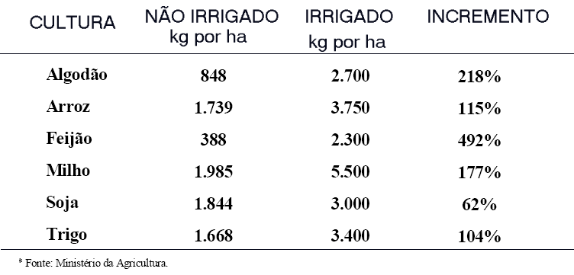

Slide 6
Limitações da irrigação
Alto consumo de água → manejo da irrigação.
Alto custo de implantação.
Falta de mão-de-obra especializada.
Salinização de solos inadequadamente manejados.
Impactos ambientais → Resíduos, mosquitos, alteração de ecossistemas.
Disponibilidade hídrica.

Slide 7
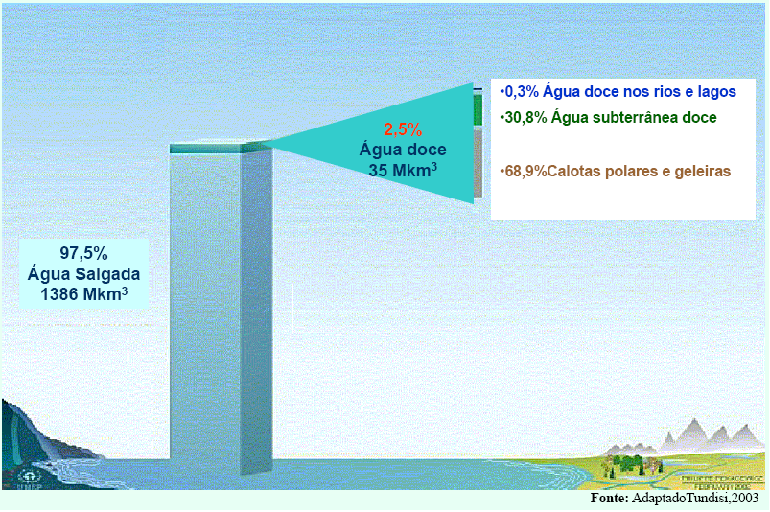
A água está presente em 71% da superfície do planeta

Slide 8
69% da água doce derivada de fontes, rios, lagos e aquíferos subterrâneos é utilizada para agricultura.
260 milhões ha irrigados → 17% área agrícola mundial
Responsável por 40% da produção agrícola mundial
1° Índia 59 milhões ha irrigados → 35% área agrícola
2° China 54 milhões ha irrigados → 35% área agrícola
3° EUA 24 milhões ha irrigados → 10% área agrícola
11° Brasil 4,4 milhões ha irrigados → 8% área agrícola

Slide 9
No Brasil 8% da área agricultável é irrigada e responde por 16% da produção, o que gera 35% do valor econômico da produção agrícola nacional.
Irrigação total Brasil:
  Olerícolas
  Arroz
  Frutas → melão, abacaxi, banana, morango...
  Crescimento irrigação tecnificada: café e citrus

Slide 10
Quando e Como surgiu a irrigação ?

Slide 11
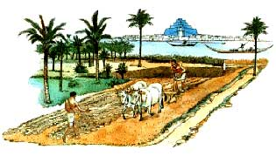
4.000 AC → Mesopotâmia → canais

Slide 12
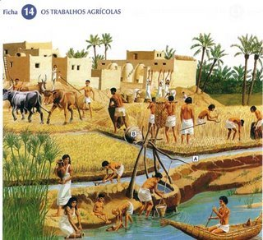
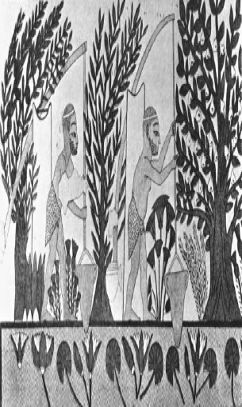
3.000 AC → Egípcios
2.000 AC → China e Índia

Slide 13
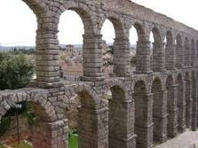
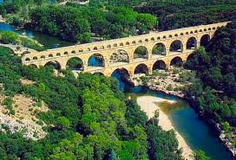
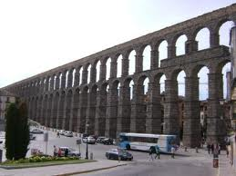
Itália → Aquedutos 312 AC

Slide 14
Brasil 1589
Jesuítas → Fazenda Santa Cruz Rio de Janeiro
Primeira lavoura arroz irrigado (RS) em 1904
Área irrigada no Brasil foi praticamente inexpressiva até meados dos anos 60.
Década de 70 e 80 → investimento em projetos públicos de irrigação com a construção de barragens e implantação de perímetros públicos de irrigação.

Slide 15
Irrigação no Brasil
Região | 1996 | 2004 | Crescimento (%)
 | Mil hectares irrigados
Norte | 87 | 99 | 27,10
Nordeste | 495 | 732 | 71,04
Centro-Oeste | 202 | 318 | 67,36
Sudeste | 891 | 988 | 20,27
Sul | 1196 | 1301 | 13,40
Brasil | 2871 | 3438 | 29,52
Fonte: Christofidis (2006) e Censo Agropecuário.

Slide 16
Uso da Irrigação no Brasil 2004
Região | localizada | Pivô-central | Aspersão Convencional | Superfície
Norte | 4,5% ↑ | 2,0% ↑ | 9,2% ↑ | 84,3%
Nordeste | 24,7% ↑ | 15,0% | 32,5% | 28,3%
Centro-Oeste | 8,1% ↑↑ | 60,9% ↑ | 11,0% ↓ | 20,0%
Sudeste | 11,8% ↑ | 37,1% | 29,5% | 22,0% ↓
Sul | 1,4% ↑ | 2,9% ↑ | 7,0% ↑ | 88,7%
Brasil | 9,8% ↑↑ | 20,6% | 19,3% | 50,3%
Fonte: Christofidis (2006) e Censo Agropecuário.

Slide 17
1.1 MÉTODOS DE IRRIGAÇÃO
4 MÉTODOS:
IRRIGAÇÃO POR SUPERFÍCIE
IRRIGAÇÃO POR ASPERSÃO
IRRIGAÇÃO LOCALIZADA
IRRIGAÇÃO POR SUBSUPERFÍCIE OU SUBIRRIGAÇÃO

Slide 18
MÉTODO DE IRRIGAÇÃO POR SUPERFÍCIE
Utiliza a superfície do solo.
Distribuem a água na superfície por gravidade.
Nivelamento da superfície do solo.
Simplicidade operacional.
Baixo custo.
Independe da altura das plantas.
Exige de maior mão-de-obra.
Necessita de muitos parâmetros de campo para projetos.
Não permite a fertirrigação.
Apresenta baixa eficiência de aplicação (em média 50%).

Slide 19
Sistemas de Irrigação:
Irrigação por sulcos
Irrigação por inundação → faixas
                → tabuleiros

Slide 20
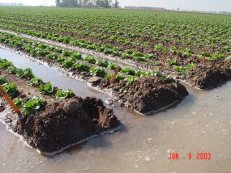
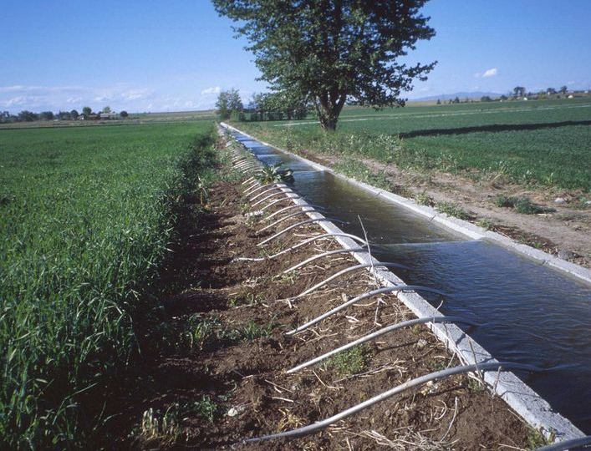
IRRIGAÇÃO POR SULCOS

Slide 21
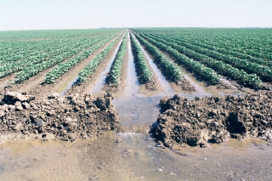
IRRIGAÇÃO POR SULCOS

Slide 22
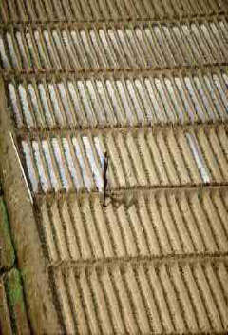
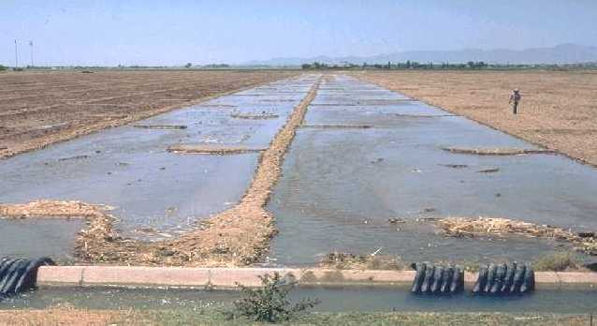
FAIXAS

Slide 23
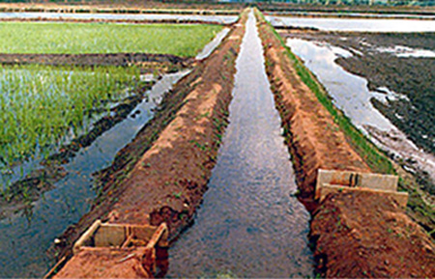
Tabuleiros de Arroz

Slide 24
MÉTODO DE IRRIGAÇÃO POR ASPERSÃO
A água é aplicada ao solo em forma de chuva por aspersores.
Pode ser usada em combate a geadas, aumentar a umidade relativa, reduzir o aumento da temperatura e descarte de resíduos.
Dispensa o preparo do solo.
Permite bom controle da lâmina de irrigação.
Alto custo de implantação e gastos de funcionamento.
Favorece desenvolvimento de algumas doenças.
Imprópria para água com alto teor de sais.

Slide 25
Sistemas de Irrigação:
Irrigação Convencional → portátil
→ fixo - portátil
→ fixo - permanente
Mecanizado → lateral rolante
→ pivô-central
→ sistema lateral
→ Montagem direta
→ autopropelido

Slide 26
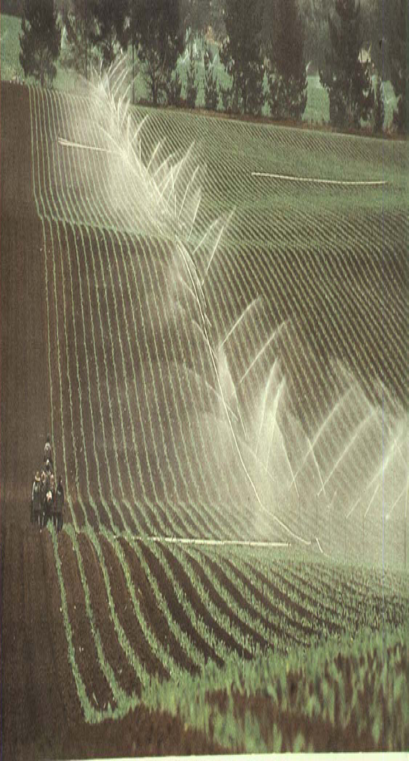
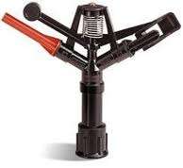
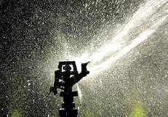
Convencional

Slide 27
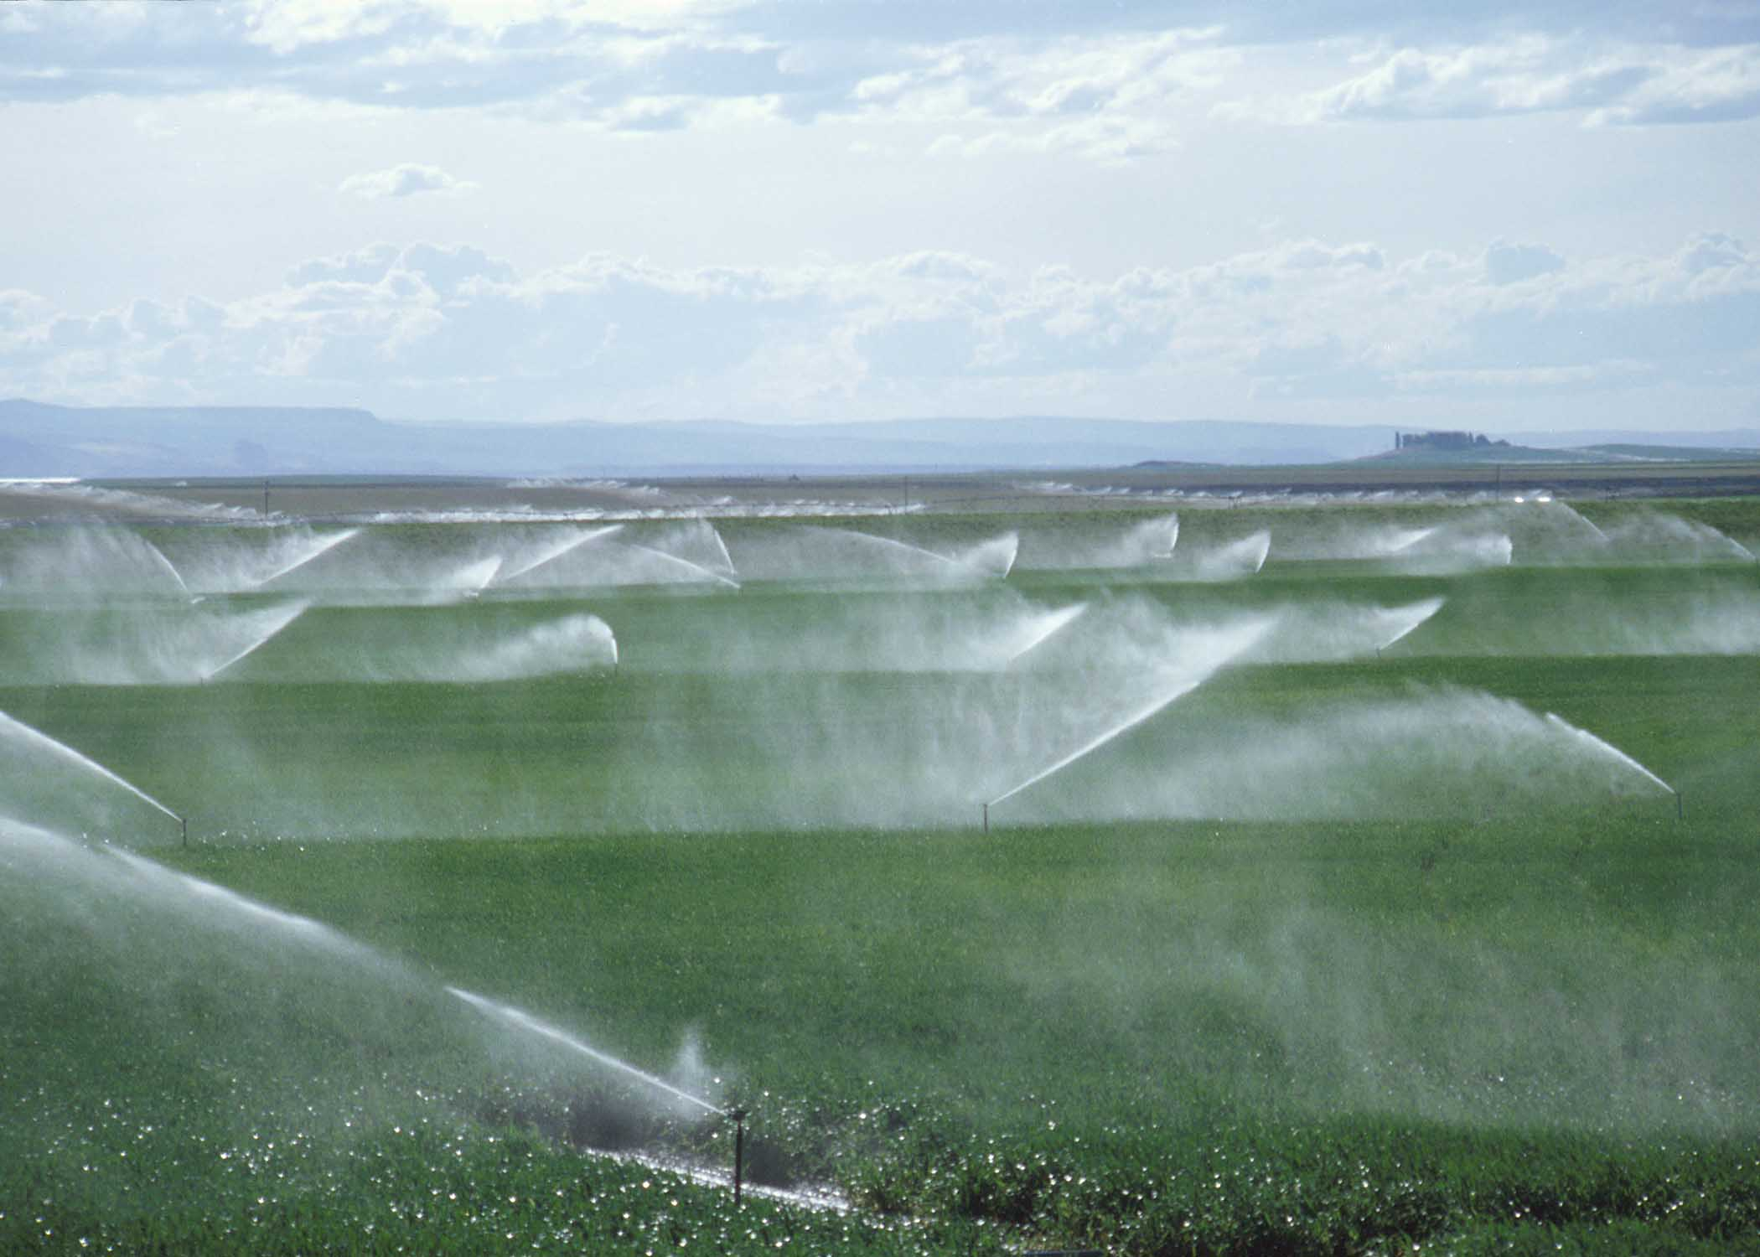
Convencional Fixo permanente

Slide 28
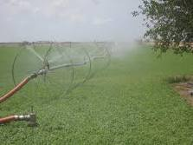
Mecanizado: Lateral rolante
Culturas de porte baixo
Teve pouco uso no Brasil

Slide 29
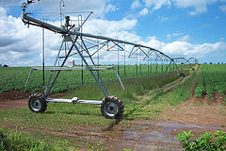
Mecanizado: Pivô Central
Redução no custo por hectare em função do aumento da área irrigada.
Caminhamento impulsionado por moto – redutores instalados em cada torre.

Slide 30
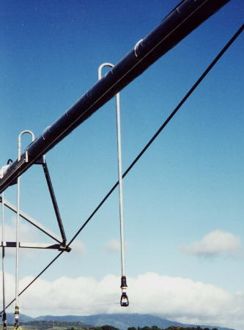
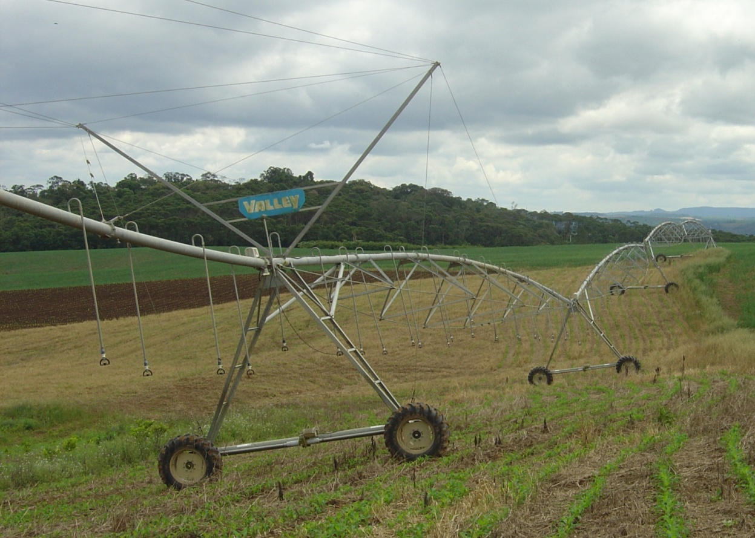
Sistema mais utilizado na região cerrado brasileiro.
Requer pouca mão-de-obra.

Slide 31
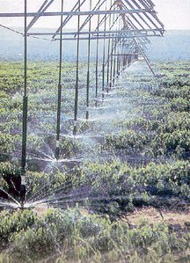
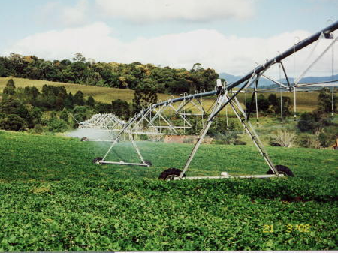

Slide 32
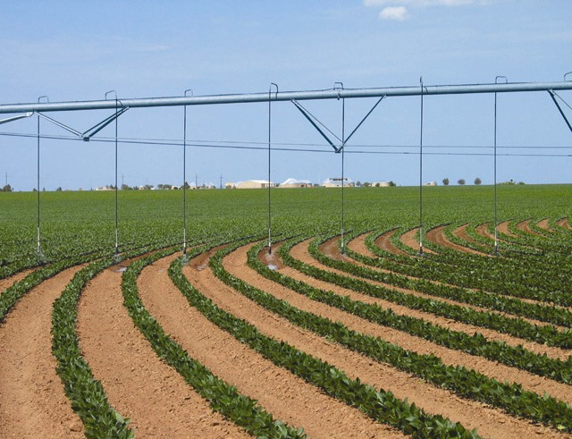

Slide 33
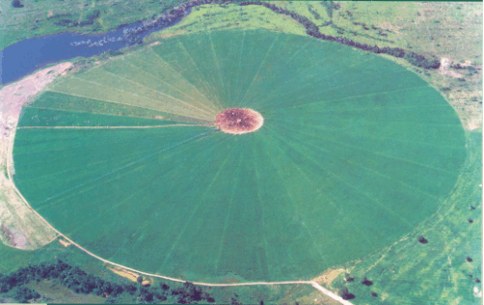

Slide 34
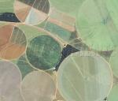

Slide 35
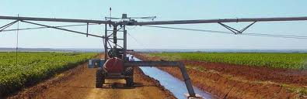
Mecanizado: Sistema Linear
Semelhante ao pivô central.
Indicado para áreas retangulares.
Utilizado para irrigação complementar.

Slide 36
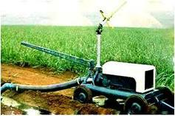
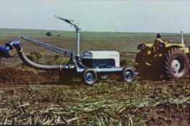
Mecanizado: Montagem Direta
                Aplicação de vinhaça
                Composto por:
                - canhão hidráulico
                - bomba centrífuga
                - sucção especial
                - montados sobre chassi de 4 rodas geralmente tracionado por um trator

Slide 37
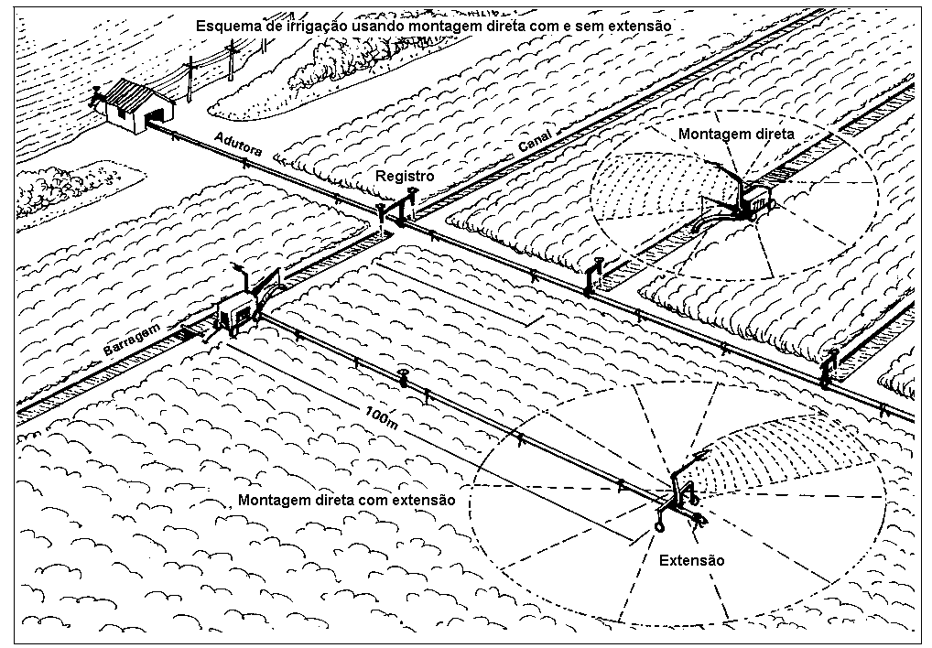

Slide 38
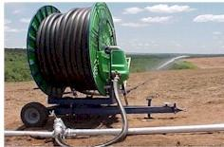
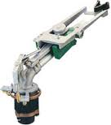
Mecanizado: Autopropelido
Movimentado pela energia hidráulica
Composto por : canhão; mangueira de alta pressão (até 500m), cabo de aço ou carretel enrolador.

Slide 39
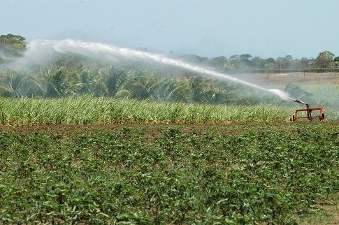
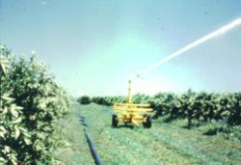
Cabo de aço

Slide 40
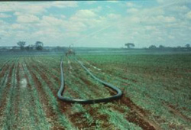
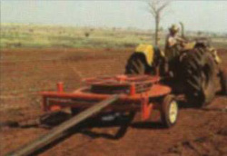

Slide 41
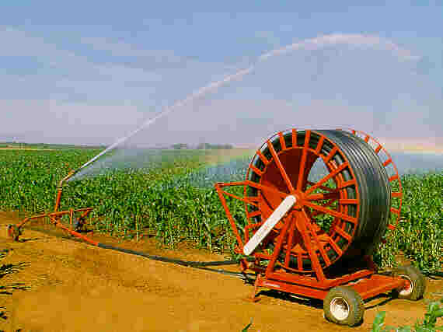
Carretel enrolador

Slide 42
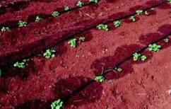
MÉTODO DE IRRIGAÇÃO LOCALIZADA
A água é aplicada em pequenas vazões sob a copa das plantas, na região do sistema radicular.
Reduz a superfície do solo molhada.
Não folha as folhas.
Reduz plantas invasoras.
Alta eficiência de aplicação.
Fertirrigação.
Baixas pressões.
Alto custo implantação.
Sensível a entupimentos.

Slide 43
SISTEMAS DE IRRIGAÇÃO
gotejamento Superficial
Subsuperficial (enterrado)
→ microaspersão

Slide 44
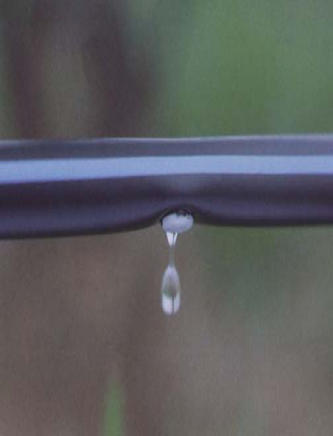
Gotejamento superficial
Bastante utilizado em árvores frutíferas, morango, tomate, café, plasticultura, paisagismo, ...
Indicado culturas espaçadas ou de alto valor.

Slide 45
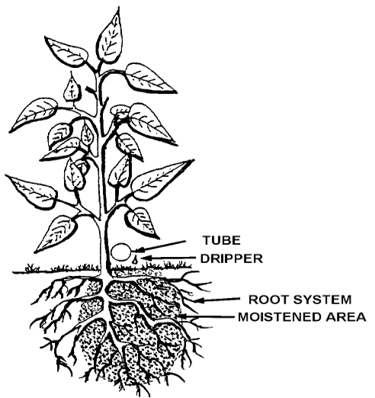

Slide 46
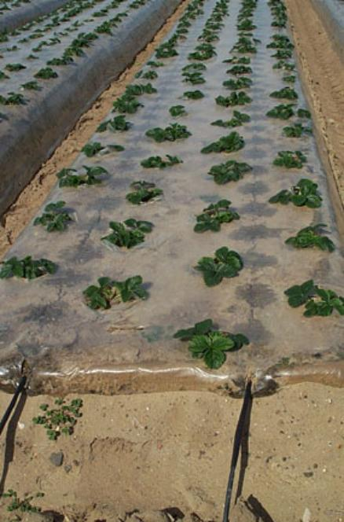
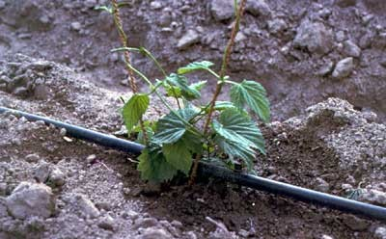
Gotejamento em morango

Slide 47
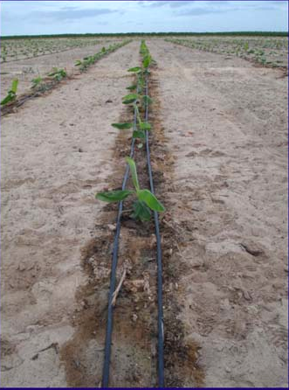
Gotejamento em linha dupla em banana

Slide 48
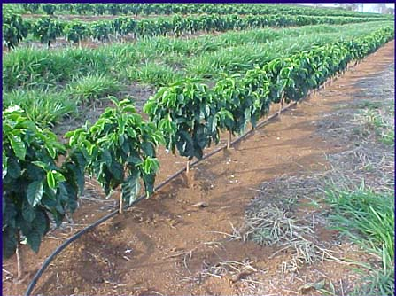
Gotejamento em café

Slide 49
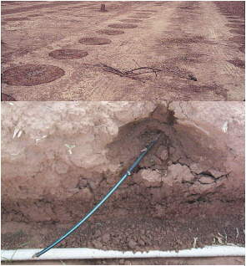
Gotejamento subsuperficial
Sistema totalmente enterrado.
Utilizado em cana-de-açúcar, tomate, melão, gramados e jardins.
Aplicação de água residuária.
Reduz perdas por evaporação na superfície do solo.

Slide 50
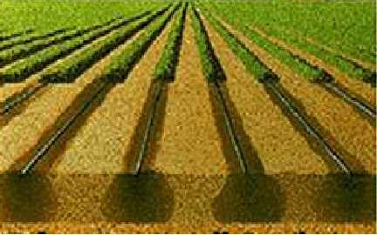

Slide 51
Reduz a incidência de plantas invasoras.
Estimula crescimento do sistema radicular.
Alto custo de instalação.
Dificuldade de manutenção.
Apresentas problemas com intrusão radicular.

Slide 52
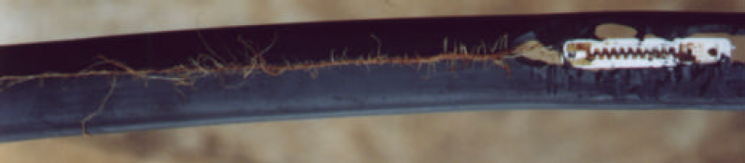
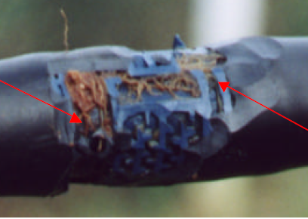

Slide 53
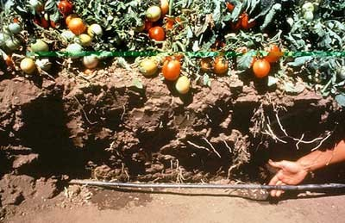
Gotejamento subsuperficial em tomate

Slide 54


Gotejamento em vasos

Slide 55

Tubos exudantes

Slide 56

Microaspersão
A água cobre uma pequena área próxima ou abaixo da copa da planta.
Bastante utilizada em paisagismo e campos de golf.
Menos problemas com entupimento.

Slide 57







Slide 58


Slide 59



Slide 60
MÉTODO DE IRRIGAÇÃO POR SUBSUPERFÍCIE
Também chamado de subirrigação
Controle do lençol freático
Irrigação associada à drenagem
A ação capilar atrairá a água do solo para a zona radicular.

Slide 61
1.2 CRITÉRIOS PARA SELEÇÃO DE SISTEMAS DE IRRIGAÇÃO

Slide 62
FIM

